Slide 1
V13 Stochastische Effekte & Diffusion
ununterscheidbare Teilchen
Volumen
Dichte =

Slide 2
Klausur-relevanter Vorlesungsstoff
Vorlesung | Folien
1 | 14-23, 27, 35,
2 | 3-43
3 | 3-22, 25, 34-46
4 | 13
5 | 1-34, 39, 41
6 | 1-11, 15-36
7 | 5-6, 9-12, 16-18
8 | 9-35
9 | 7, 13-17, 27-29
10 | 1, 4,5, 7-9
11 | 3-8, 16-18, 31-33, 38
12 | 8-10, 13
13 | 4, 22, 24-28, 30-31

Slide 3
Dichtefluktuationen
N = 10
N = 100
N = 1000
N = 10000

Slide 4




Poisson-Verteilung
Betrachte Kontinuum w mit im Mittel λ Ereignissen pro Einheitsintervall Δw
Annahmen:
i) Seltenheit: <<1 Ereignisse in [w, w+Δw], höchstens ein Ereignis
ii) Proportionalität: <N> = λ Δw
iii) Geschichtslosigkeit (Markov-Prozess)
Wahrscheinlichkeit, dass k Ereignisse
pro Einheitszeitintervall auftreten:
Mittelwert:
Varianz:
Relative Streuung (Fehler):
Mittlere Teilchenzahl
100
1000
1 Mol
relative Unsicherheit
10%
3%
1e-12

Slide 5
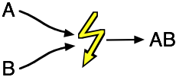

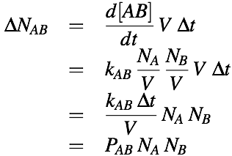
Reaktionen im Teilchenbild
Assoziation:
A + B => AB
Kontinuierliche Ratengleichung:
Anzahl neuer AB in V während Δt:
Reaktionsrate kAB => Reaktionswahrscheinlichkeit PAB
Notes:
\frac{d[AB]}{dt} \;=\; k\,[A]\,[B]
\Delta N_{AB} &\quad = \quad& \frac{d[AB]}{dt} \;V \;\Delta t\\
&=& k_{AB} \; \frac{N_A}{V}\; \frac{N_B}{V}\; V\; \Delta t \\
&=& \frac{k_{AB}\; \Delta t}{V}\; N_A\; N_B\\
&=& P_{AB} \; N_A\; N_B

Slide 6
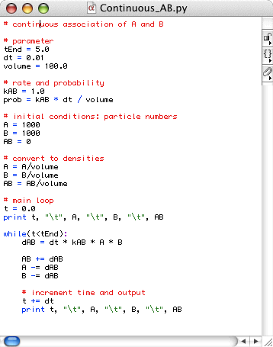
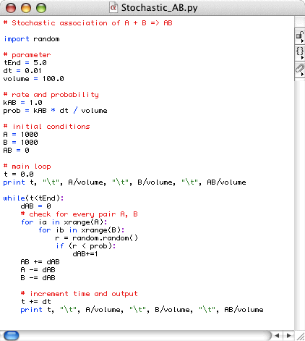
Direkte Implementierung
A + B => AB
Achtung: didaktische Implementierungen!

Slide 7



Beispiel: Reaktions-Kette
A => B => C
Raten:
Zeitentwicklung aus den kontinuierlichen Raten:
NA, NB, NC / NA0
k1 = k2 = 0.3
Notes:
\frac{dA}{dt} = -k_1\,A
\frac{dB}{dt} = k_1\,A - k_2\,B
\frac{dC}{dt} = k_2\,B

Slide 8
Stochastische Simulation
A => B => C
A0 = 1000 Teilchen bei t = 0
t = 7
A
A
C
B
C
A, B, C / A0
B
frequency
k1 = k2 = 0.3
Werte bei t = 7 (1000 Läufe)
=> Fluktuationen

Slide 9
Weniger Teilchen => Mehr Rauschen
A0 = 100
A, B, C / A0
A, B, C / A0
A, B, C / A0
A, B, C / A0

Slide 10
Noch weniger Teilchen
A0 = 30
A, B, C / A0
A, B, C / A0
A, B, C / A0
A, B, C / A0

Slide 11


Varianz vs. Teilchenanzahl
Poisson:
relative Abweichung
A
B
A0 = 1000
1000 Simulationsläufe,
Werte sichern bei t = 7.
A
A0 = 100
Fit der Verteilung mit Gaussvert.
(Normalverteilung)
B
C
rel. Häufigkeiten
A
B
A0 = 30
C
<A> = 0.13, wA = 0.45
<B> = 0.26, wB = 0.55
<C> = 0.61, wC = 0.45
Notes:
\propto 1/\sqrt{N}
g(x) = \exp \left[ -\frac{(x-<x>)^2}{w/\sqrt{A_0}} \right]

Slide 12
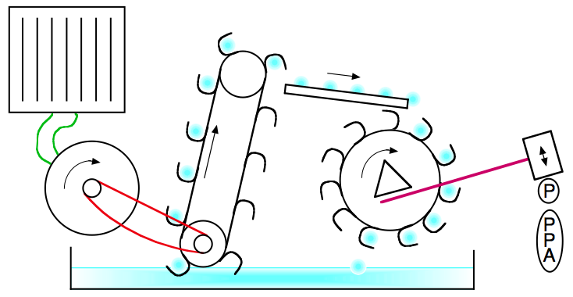
Photosynthese ist…
…die Umwandlung von Lichtenergie in chemische Energie
(einer der wichtigsten Prozesse weltweit)
biologischer Überblick
Stochastische SImulation aus einzelnen Reaktionen
=> Unterschiede zu Gillespie?
=> Reihenfolge von Näherung und Simulation
Vesiweb

Slide 13
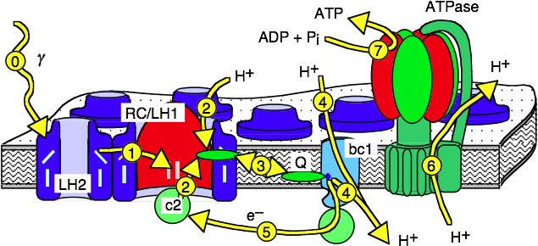
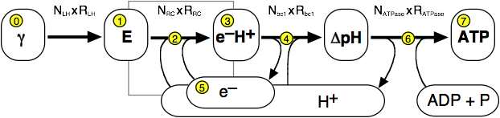
Photosynthese in Rb. sphaeroides
Licht-energie
elektronische Anregungen
e–-H⁺-Paare
Protonen-gradient
chemische Energie

Slide 14
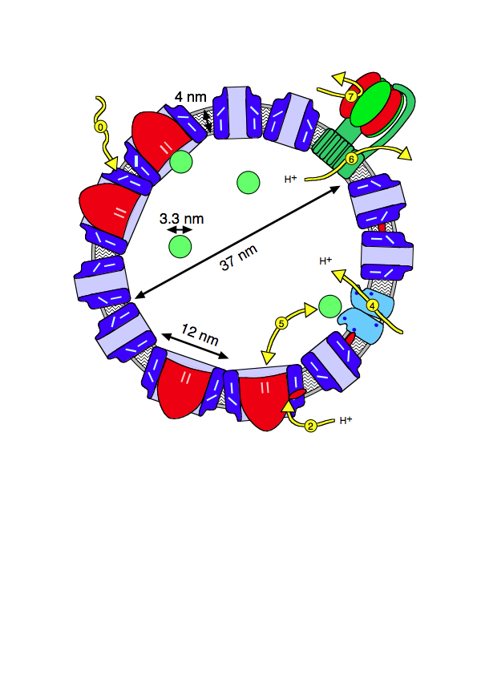
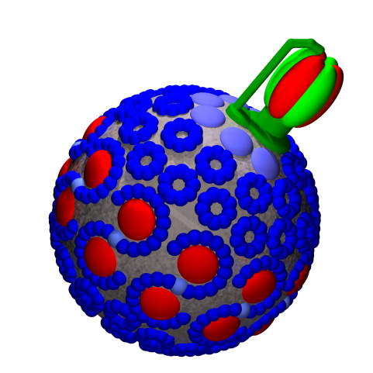
Chromatophoren-Vesikel
45 nm
=> einfach: 4 Proteine + 2 Transporter + H⁺; Kristallstrukturen u. Reaktionen
=> klein: <30 Proteine + LHCs; alles Prozesse im Vesikel
=> abgeschlossen: definierte Randbedingungen für die Simulation
=> praktisch: Anregung mit Licht, spektroskopische Messungen
Geyer, Helms, BPJ 91 (2006) 921 + 927

Slide 15
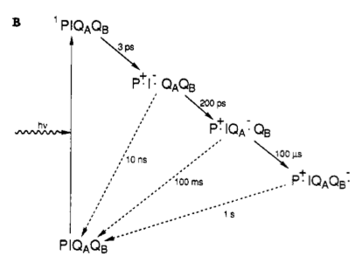

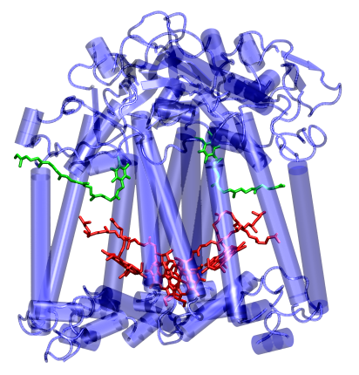
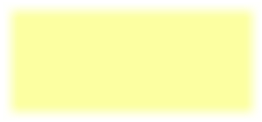
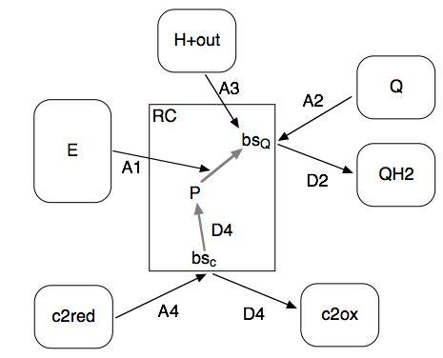
Modellierung der Proteine
RC: Photon => Ladungstrennung
Boxer et al, JCP 93 (1989) 8280
1AIJ.pdb

Slide 16

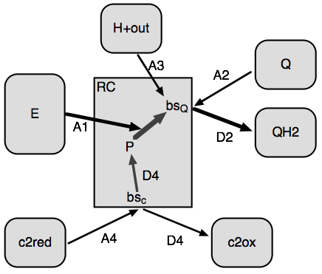
Stochastische Reaktionen
Wenn BS frei ist => Assoziation möglich: BS + X => BS:X
1) sind alle Bedingungen erfüllt?
2) chemische Reaktionskinetik:
Reaktionsrate:
Bindungs-W.keit pro BS:
for each timestep Δt:
for each reaction:
conditions fulfilled?
determine probability:
perform reaction
Geyer, Lauck, Helms, J Biotech 129 (2007) 212

Slide 17
Bsp: Elektronentransfer im RC
// R1: transfers an electron to the Quinone
// using the energy from an exciton{ if (bs_Q && (e_P == 1) && (e_Q == 0) &&
((He_Q == 0) || (He_Q == 1))) { if (LHPoolp->take_out(LH_kon)) { e_P = 0; e_Q = 1; writeInternals(); }
}}
Bedingungen?
Wahrscheinlichkeit?
Reaktion!
Protein = {BS; Reaktionen(Zustand)}
Geyer, Lauck, Helms, J Biotech 129 (2007) 212

Slide 18
"Pools-and-Proteins"–Modell
40 aktive Proteine
• unabhängig voneinander
• stochastische Reaktionen mit je 1 Molekül
• Anzahl wie auf dem Vesikel
19 passive Pools
• ein Pool pro Metabolit
• hier: Diffusion ist schnell
Verbindungen definieren das biologische System
=> Pfade als "emergent behavior"
Geyer, Lauck, Helms, J Biotech 129 (2007) 212

Slide 19
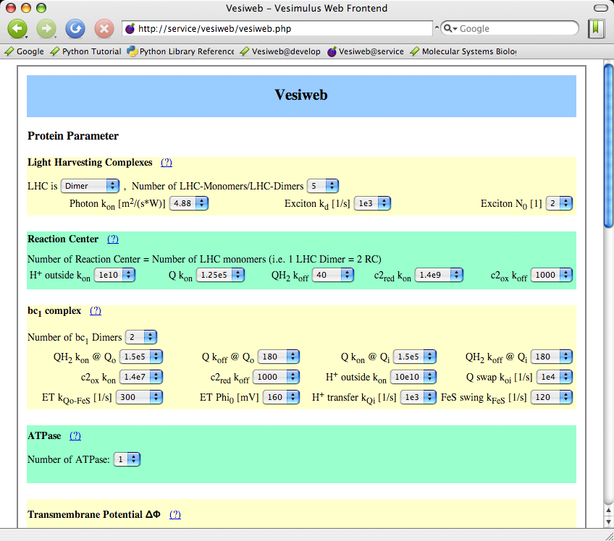
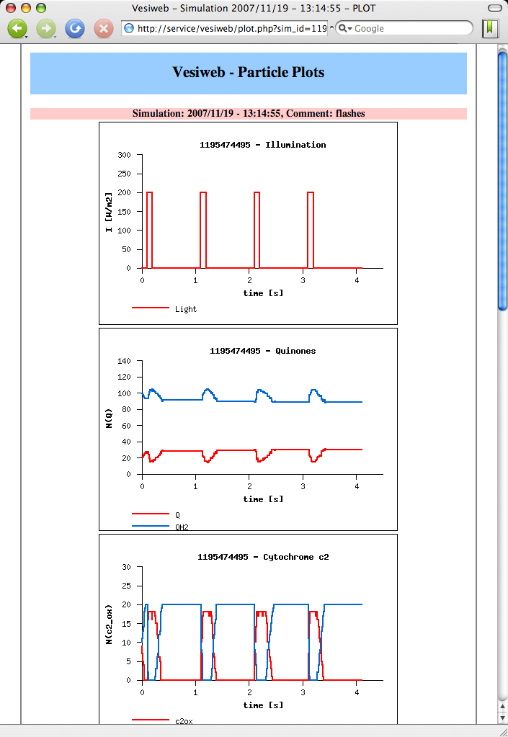
Web Interface
Simulationen über Konfigurationsdatei oder
web-interface @ service.bioinformatik.uni-saarland.de/vesiweb
• Verstehen der Prozesse
• Modell-Verifikation + Parametrisierung gegen Experimente
[Florian Lauck. T.G., 2006]

Slide 20
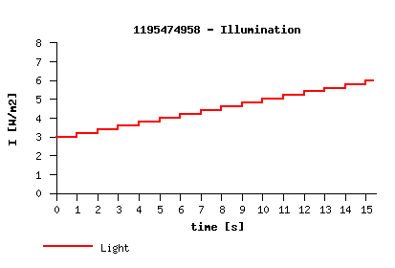
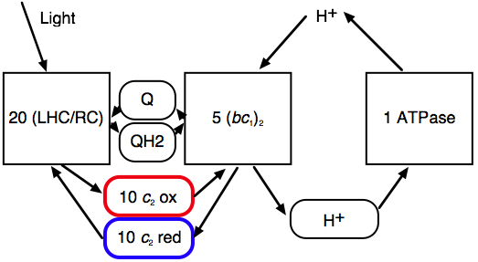
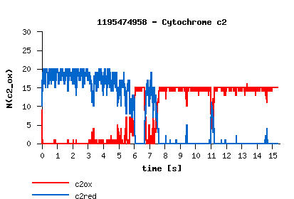
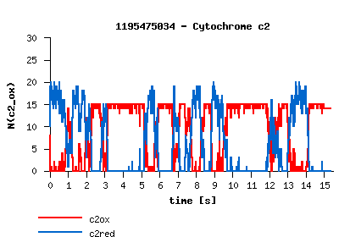
Stochastische Effekte
Oxidationszustand des Cytochrom c-Pools bei kontinuierlicher Beleuchtung
4.4 W/m² const.

Slide 21
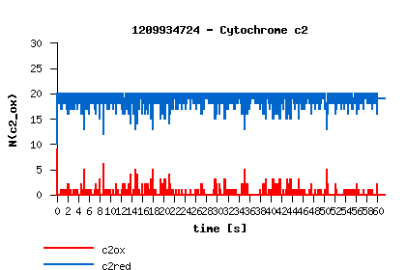
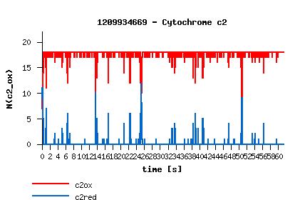
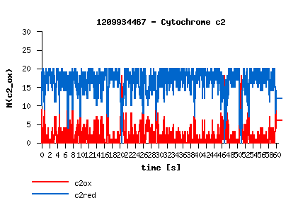
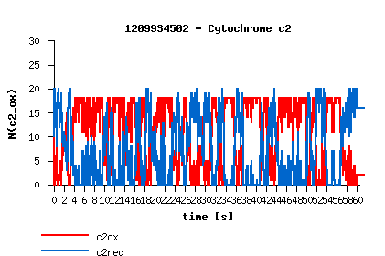
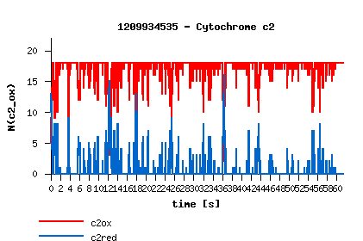
Steady State <=> Fluktuationen
60 Sek. bei konstanter Beleuchtung mit 10 RC/LHC-Dimeren und 4 bc1-Dimeren
=> Oxidationszustand des Cytochrom c-Pools
3 W/m²
8 W/m²
4.5 W/m²
5.5 W/m²
6.5 W/m²
=> weicher Übergang mit starken Fluktuationen

Slide 22
Deterministisch vs. Stochastisch
# c2ox
I [W/m2]
Gleichungen mitteln, dann simulieren
<=>
Mehrfach simulieren,
dann Ergebnisse mitteln
weicher Übergang auch für lange Zeiten
scharfer Übergang
<=>
nur numerische Unsicherheiten
<=>
Fluktuationen ≈ Signal
Reproduzierbare Werte
<=>
nur Mittelwert reproduzierbar

Slide 23
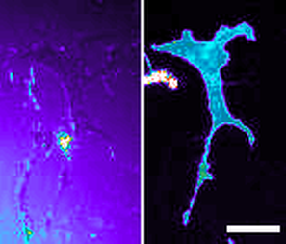
Prozesse in einer Zelle
Schneider und Haugh "Quantitative elucidation of a distinct spatial gradient-sensing mechanism in ﬁbroblasts", JCB 171 (2005) 883
PI 3-kinase signaling in response to a transient PDGF gradient. The video depicts the experiment presented in Fig. 5 A of the paper, with TIRF time courses of the extracellular OG 514-dextran gradient (left) and intracellular CFP-AktPH translocation response (right). A CFP-AktPH-transfected fibroblast was stimulated with a moving PDGF gradient for 21 min, after which a uniform bolus of 10 nM PDGF and subsequently wortmannin were added (additions indicated by the flashing screen). The video plays at 7.5 frames/s (150x speed up). Bar, 30 µm.

Slide 24

Diffusion
Diffusion
=> verschmiert Unterschiede
Entwicklung der ortsabh. Dichte
<=> Diffusionsgleichung
t = 0
t
+ ortsabhängige Quellen und Senken

Slide 25

Kontinuitätsgleichung
Zwei Beiträge zur Diffusionsgleichung:
1) Kontinuitätsgleichung: wo bleibt das Material?
Änderung der Dichte ρ bei (r, t)
Divergenz des Stromes
Quellen und Senken für Teilchen
=
partielle Ableitung:
=> betrachte nur Änderungen von ρ in der Zeit an einem festgehaltenen Ort r (nicht: Ortsverschiebungen r = r(t))
ΔN = Nin – Nout = 3 – 5 = –2
Notes:
\frac{\partial \rho(\vec{r}, t)}{\partial t} = - \nabla \vec{j}(\vec{r}, t) = - \mbox{div }\vec{j}(\vec{r}, t)

Slide 26
Diffusionsstrom
2) Diffusionsstrom durch Dichteunterschiede (Gradienten) – Fick‘sches Gesetz:
Diffusionstrom bei (r, t)
Strom fließt weg von hohen Dichten
Dichte-fluktuationen (=Gradienten)
Diffusions– koeffizient
ρ
j
hier: phänomenologischer Umrechnungsfaktor von Dichteunterschieden in Teilchenströme
x
Notes:
\vec{j}(\vec{r}, t) = -D \;\;\nabla \rho(\vec{r}, t) = -D \;\;\mbox{grad } \rho(\vec{r}, t)

Slide 27

Diffusion mikroskopisch
Ohne externe Kräfte
=> Teilchen bewegen sich in alle Richtungen gleich wahrscheinlich
(Gauss'sche Wahrscheinlichkeit)
ρ(x1) = ρ(x2) => jdiff = 0
ρ(x1) < ρ(x2) => jdiff < 0
Gleiche Dichten an x1 und x2:
=> gleiche Anzahl Teilchen springt
von x1 => x2 wie von x2 => x1
Unterschiedliche Dichten:
=> mehr Teilchen springen
von x2 => x1 als von x1 => x2
Notes:
j_{diff} \;\propto\; -\,\frac{\rho(x_2)-\rho(x_1)}{x_2 - x_1} \;\Rightarrow\; \frac{d\rho}{dx}

Slide 28

Diffusionsgleichung: partielle DGL
Diffusionsstrom
in Kontinuitätsgleichung einsetzen
=> Diffusionsgleichung:
=> Vollständige Beschreibung der zeitabhängigen Dichteverteilung
(ohne externe Kräfte)
Notes:
\frac{\partial \rho(\vec{r}, t)}{\partial t} \;= \;\; - \nabla (-D \;\nabla \rho(\vec{r}, t))\;\; =\; D\;\Delta \rho(\vec{r}, t)
D(\vec{r}, t) = \mbox{const}

Slide 29






Zur Boltzmann-Verteilung
Diffusion unter dem Einfluß einer externen Kraft (z.B. Schwerkraft)
=> stationäre Lösung der Diffusionsgleichung
zwei Beiträge
Gravitation
=> Moleküle sinken
Dichteunterschied
=> Diffusionsstrom
stationärer Zustand:
Mit
=>
stationärer Zustand ist unabhängig von D (aber: Relaxationszeit)
Notes:
j_{sink}(h)= v\, \rho(h) = -\frac{mg}{\gamma}\,\rho(h)
j_{diff}(h) = -D\,\frac{d\rho(h)}{dh}
j_{sink}(h) + j_{diff}(h) = 0
D = \frac{k_B T}{\gamma}
\frac{d\rho(h)}{dh} \;=\; -\frac{mg}{k_B T}\;\rho(h)
\rho(h) = \rho_0\;\exp \left[ -\frac{mgh}{k_B T} \right]

Slide 30


Integration
Bisher: (System von) ODEs
• Zeitentwicklung abhängig von den lokalen Werten der Systemparameter
• alle Ableitungen nach der Zeit
Jetzt: Diffusionsgl. mit konstantem D:
• Zeitentwicklung bestimmt durch globale Werte (Verteilungen) der Variablen
(gesamte Dichte ρ(r) nötig für Gradient)
• Ableitungen nach Zeit und Ort
Notes:
\frac{d}{dt}\,X_i \;=\; f_i(X_1, X_2, \dots)
\frac{\partial \rho(\vec{r}, t)}{\partial t} =\; D\;\Delta \rho(\vec{r}, t)

Slide 31




FTCS–Integrator
Diffusionsgleichung mit konstantem D in 1D:
Direkte Implementierung auf einem Gitter {ρ(xi)} mit Abstand Δx:
t
Forward in Time
Centered in Space
Propagationsschritt:
Stabil für:
(Δt < DIffusionszeit über Abstand Δx)
Notes:
\frac{\partial \rho(\vec{x}, t)}{\partial t} = D\;\;\frac{\partial^2 \rho(\vec{x}, t)}{\partial x^2}
\frac{\rho_j(t+\Delta t) - \rho_j(t)}{\Delta t} \;=\; D\;\;\frac{\rho_{j+1}(t) - 2\rho_{j}(t) + \rho_{j-1}(t)}{\Delta x^2}
\rho_j(t+\Delta t) \;=\; \rho_j(t)} +\Delta t\, D\;\;\frac{\rho_{j+1}(t) - 2\rho_{j}(t) + \rho_{j-1}(t)}{\Delta x^2}
\Delta t \;\leq\; \frac{\Delta x^2}{2D}

Slide 32
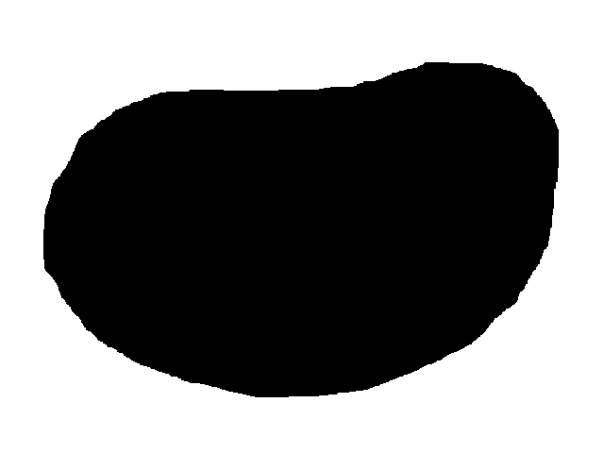
Beispiel: Diffusion
Moleküle werden bei xs produziert und in der ganzen Zelle abgebaut
Diffusion in beliebiger Geometrie:
=> Einfluß der Wände?
Simulationstool?
Do-It-Yourself
fertige SW
"The Virtual Cell":
• Reaktions-Diffusions-Systeme
• kontinuierliche und stochastische Integration
• frei definierbare Geometrien (Fotos)
• lokales Java-Frontend + Cluster @ NRCAM

Slide 33

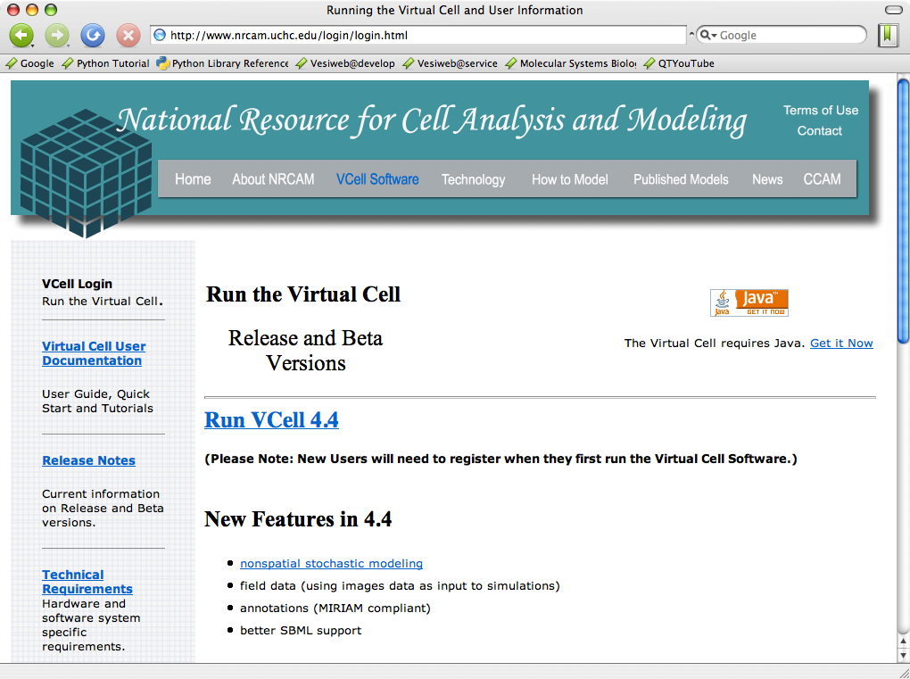
The Virtual Cell
download and run
a Java frontend
33

Slide 34
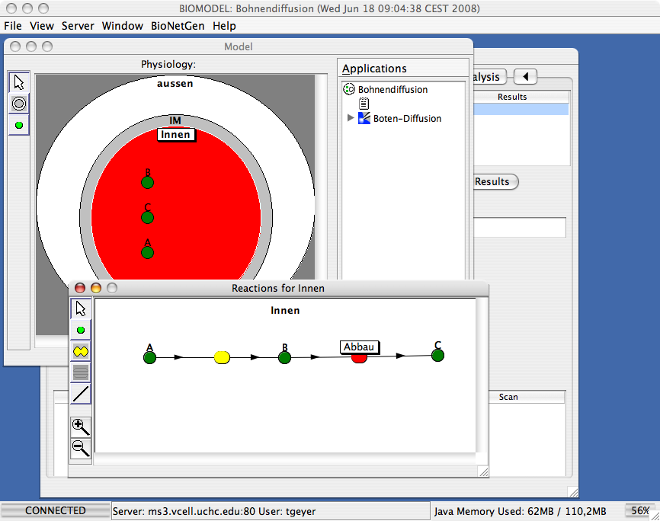
Model-Setup: Spezies und Reaktionen
General definitions
34

Slide 35
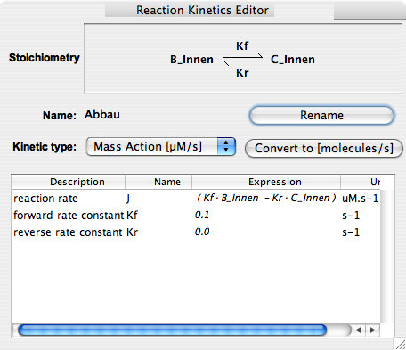
Reaktionen m
35

Slide 36
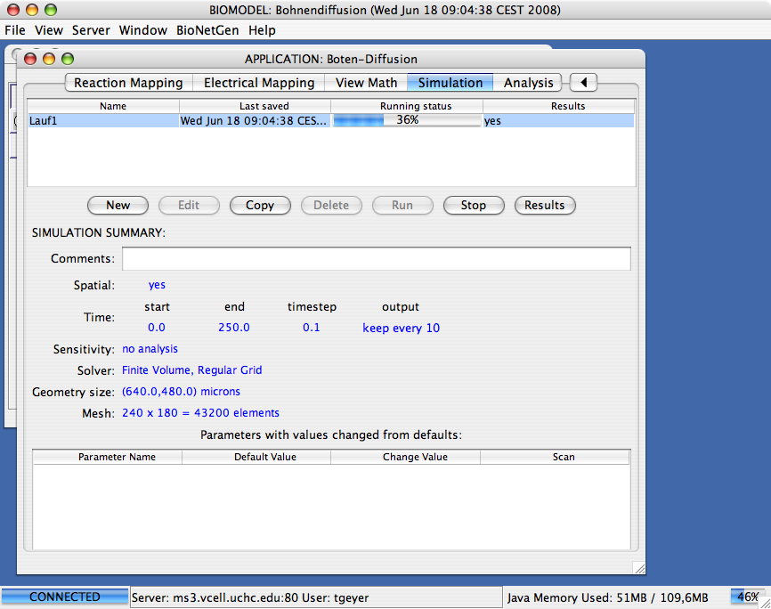
Simulationen: remote
36

Slide 37
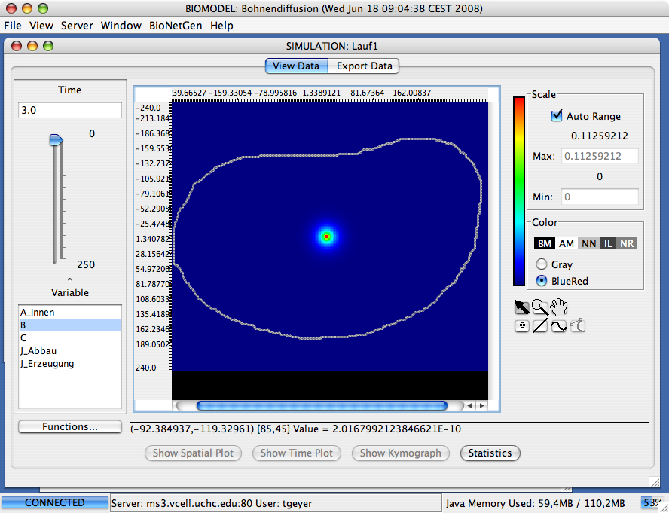
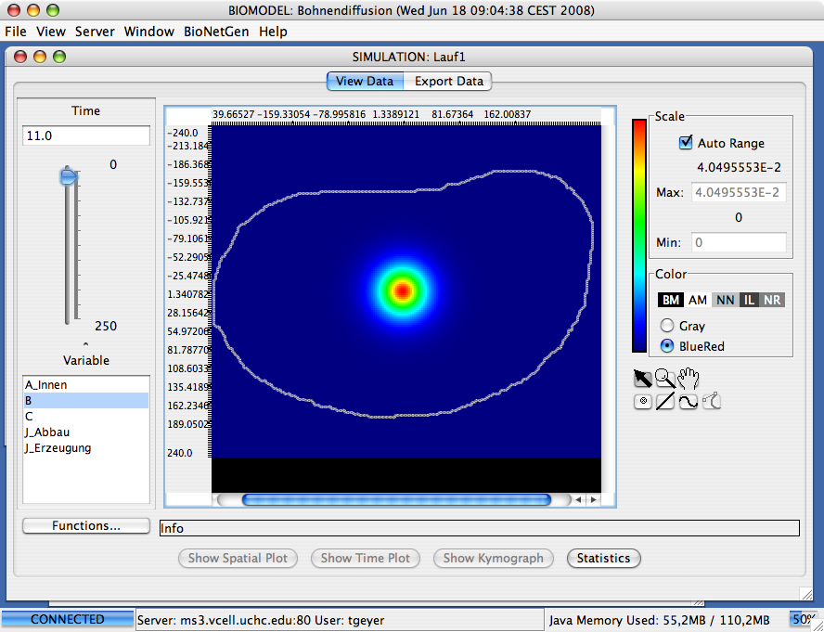
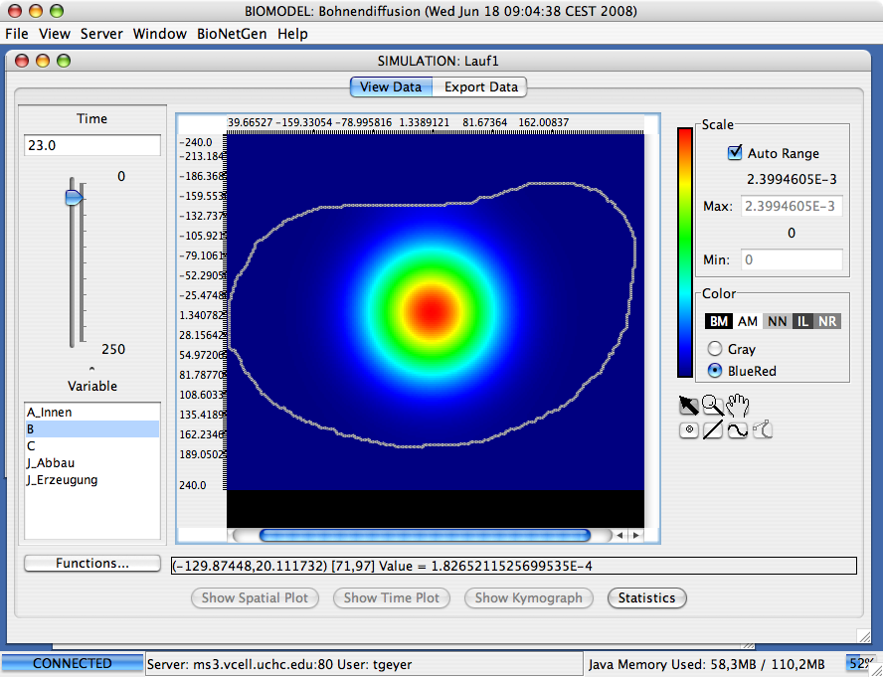
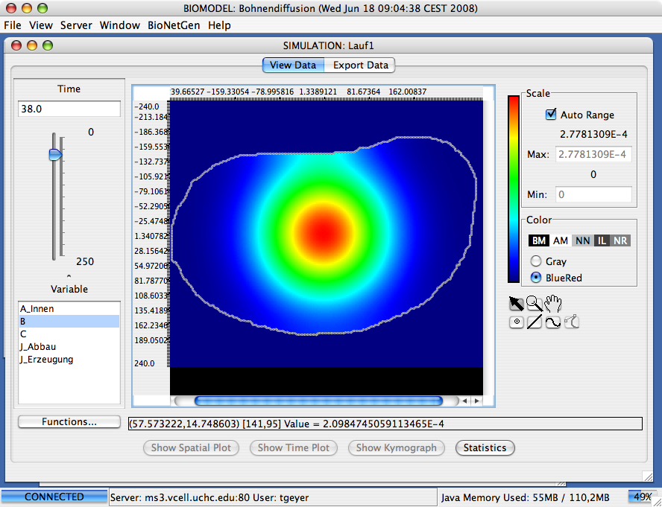
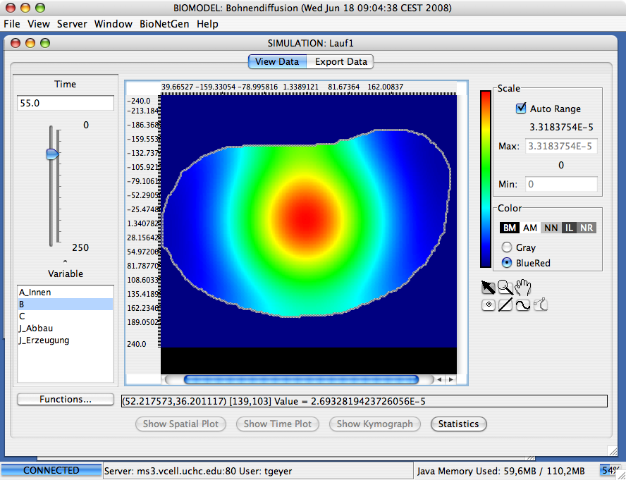
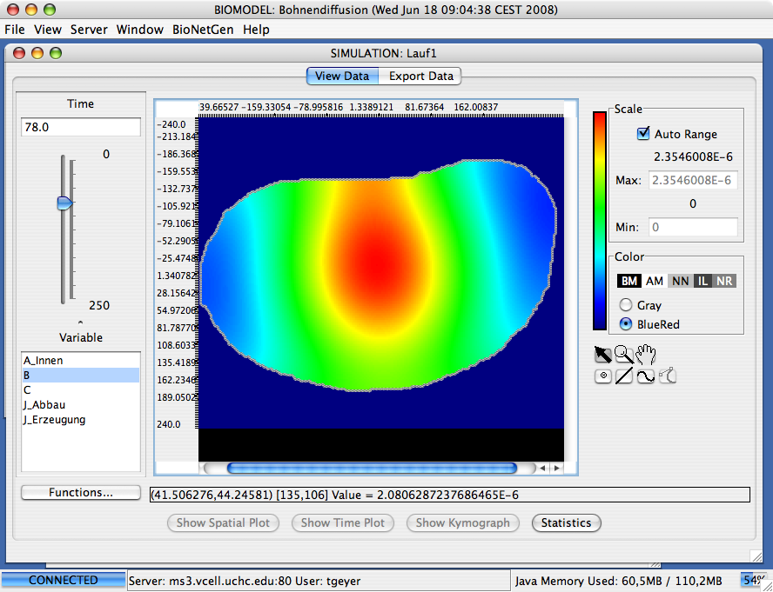
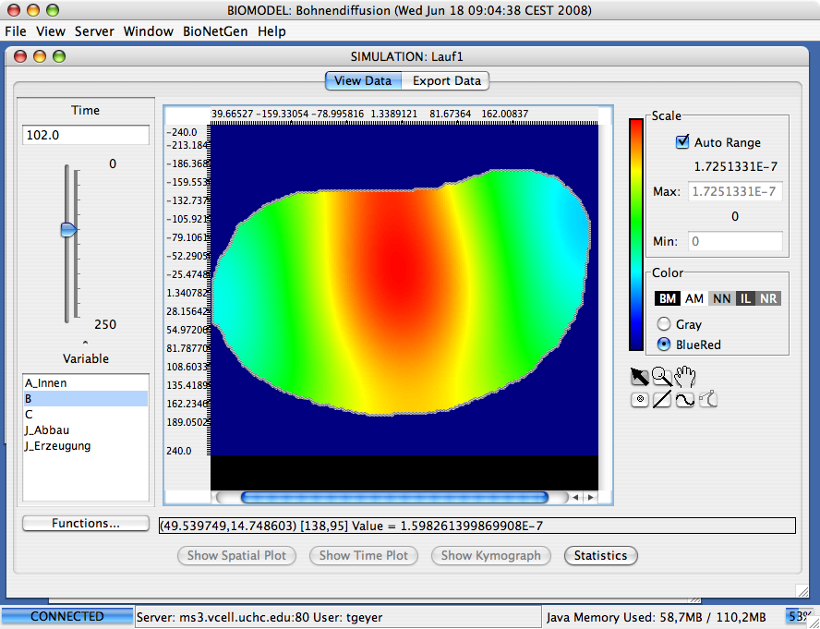
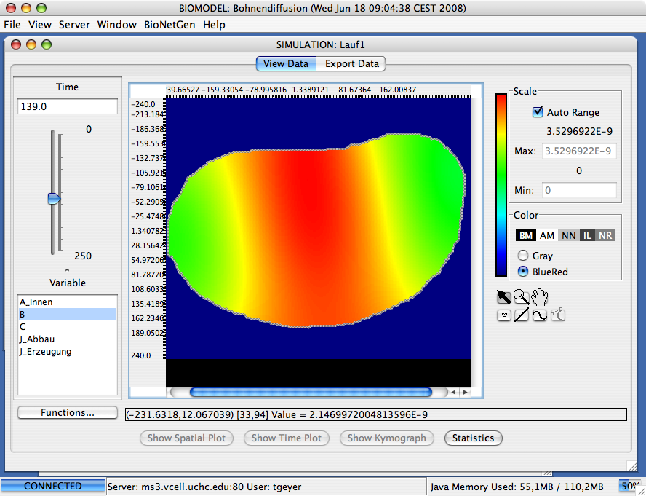
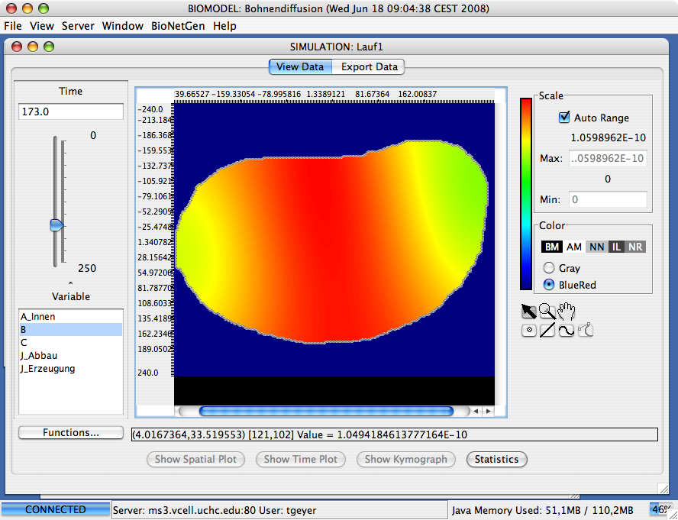
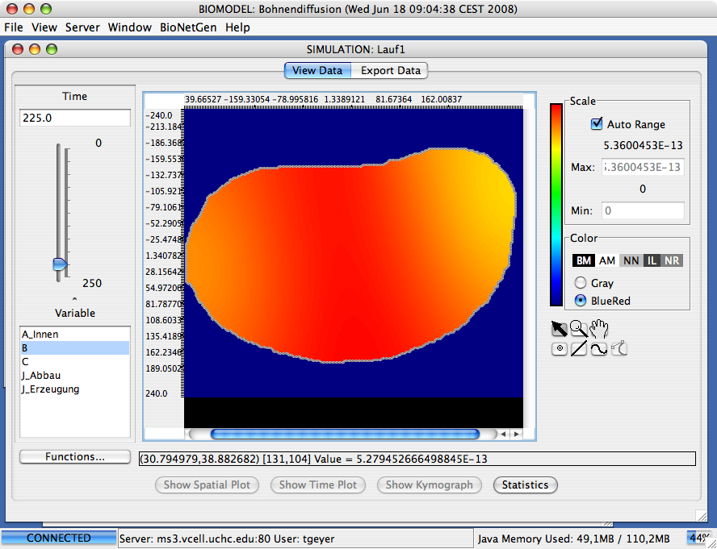
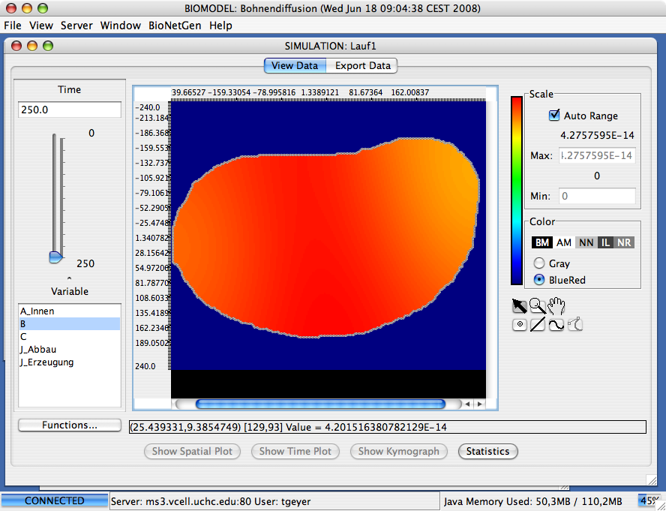
Daten-Analyse
37

